Slide 1
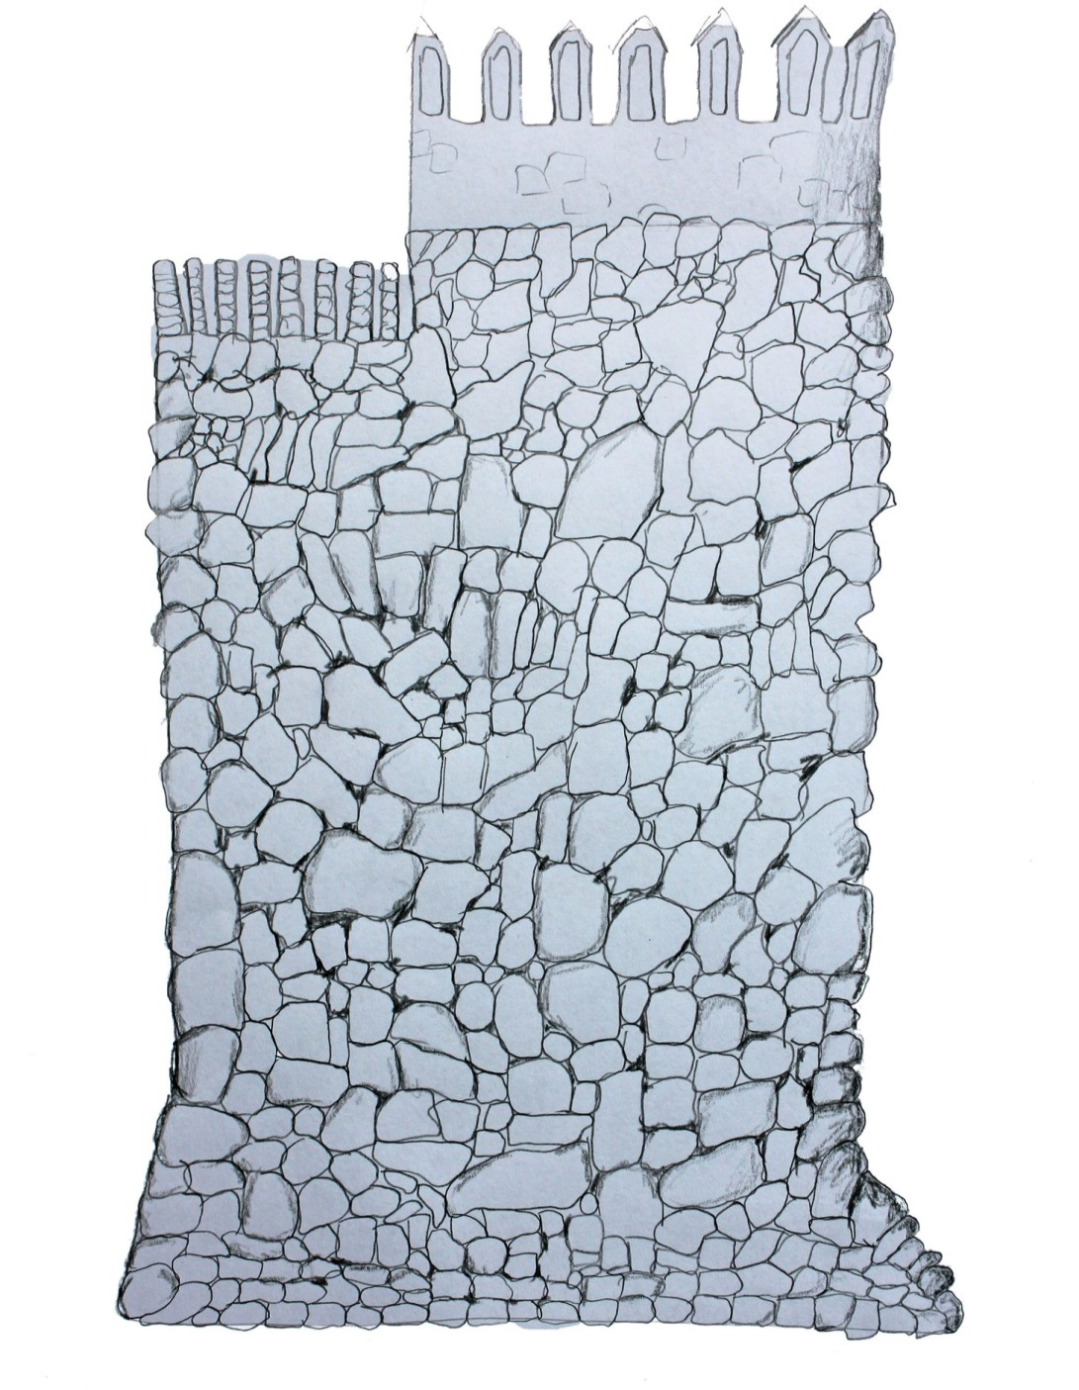
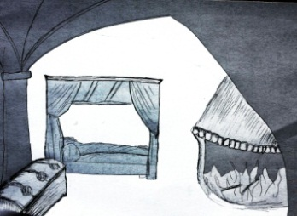
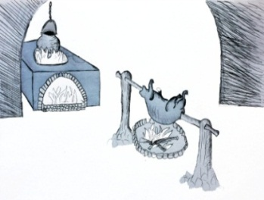
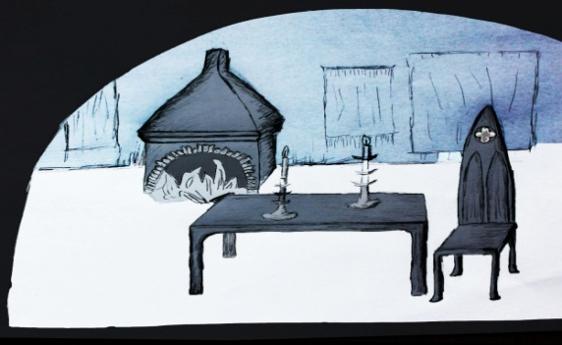
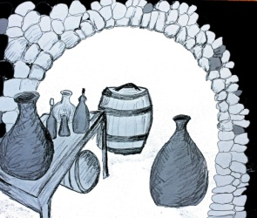
Welche Frage beantwortet der Text: Wie war das Leben auf einer Burg? Name: Datum:
was | Wohnen allgemein
wie | kalt ungemütlich zugig dunkel
was | Kemenate
für wen | Burgherr & Familie | Burgherrin & Kammerfrauen
wozu | schlafen | sticken nähen
wann | nachts | tagsüber
wo | überall
was | viel Schmutz wenig Hygiene
dadurch | Läuse Ratten Mäuse
was | große Halle
wie | prächtige Wandteppiche schöne Malereien kostbare Möbel beheizt
wozu | Gäste empfangen essen feiern Gäste übernachten
was | Burgküche
kochen wie | Kessel großer Spieß offenes Feuer
kochen für | alle Burgbewohner Gäste
was | Burgkeller
wie | kalt
wozu | Kühlschrank
Prima! Schreibe nun einen Text zu deiner Visualisierung.
Wenn du nicht weißt, wie du anfangen sollst, versuche es erst mündlich.
Zitierhinweis: Berkemeier, A. u. Projektteam (2017): Burgleben - Visualisierung. Aus: Werkstattmaterialien zur Schreibförderung. Verfügbar unter: https://www.ph-heidelberg.de/sachtexte-schreiben.html

Slide 2
Welche Frage beantwortet der Text: Name: Datum:
was
wie
was
wer
wozu
wann
wo
was
dadurch
was
wie
wozu
was | Burgküche
kochen wie
kochen für
was
wie
wozu
Prima! Schreibe nun einen Text zu deiner Visualisierung.
Wenn du nicht weißt, wie du anfangen sollst, versuche es erst mündlich.
Zitierhinweis: Berkemeier, A. u. Projektteam (2017): Burgleben - Visualisierung. Aus: Werkstattmaterialien zur Schreibförderung. Verfügbar unter: https://www.ph-heidelberg.de/sachtexte-schreiben.html

